Slide 1
«Мотивація навчання – основна умова успіху учня»

Slide 2

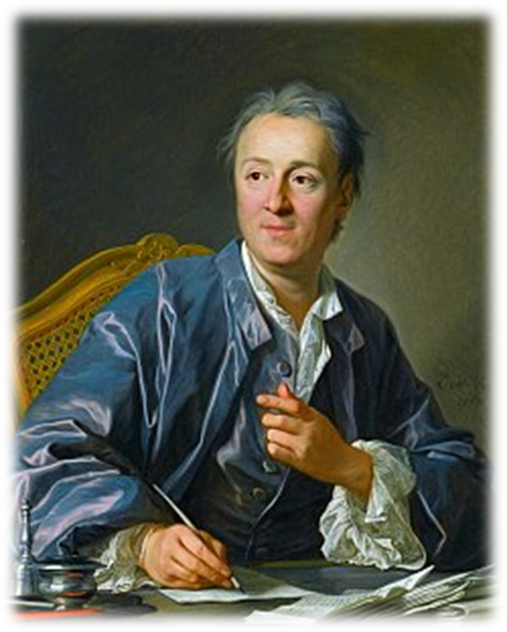

Slide 3

Мотивація — це інтереси, потреби, прагнення, емоції, переконання, ідеали, установки, які спонукають учня до діяльності.
Мотив-це спрямованість учня на окремі сторони навчальної роботи, пов’язані з внутрішнім ставленням до неї.

Slide 4


Навчальна мотивація - внутрішня спонукальна сила, яка забезпечує залучення особистості до пізнавальної діяльності, стимулює розумову активність.
МОТИВАЦІЯ – система спонукань які зумовлюють активність організму і визначають її спрямованість.

Slide 5
Цикл мотивації
Потреба
Задоволення
Зусилля
Винагорода
Дії

Slide 6
Типи мотивації навчальної діяльності
СПОНУКАЛЬНІ – пов’язані із впливом на свідомість школяра певних чинників:
- Вимог батьків;
- Авторитету вчителів;
- Колективу школи.
СОЦІАЛЬНІ – прагнення особистості шляхом навчання утвердити свій соціальний статус:
- У суспільстві в цілому
- В певному соціальному колективі ( сім’ї, класі)
ПІЗНАВАЛЬНІ – що виявляються у пробудженні пізнавальних інтересів і реалізуються через отримання задоволення від самого процесу пізнання і його результатів
ПРОФЕСІЙНО –ЦІННІСНІ – відображають прагнення в майбутньому отримати професійну підготовку.
МЕРКАНТИЛЬНІ - зумовлені безпосередньою матеріальною вигодою особистості.
.

Slide 7


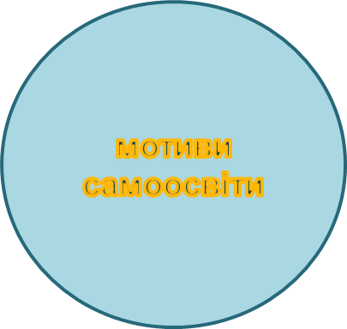
Пізнавальні мотиви:

Slide 8
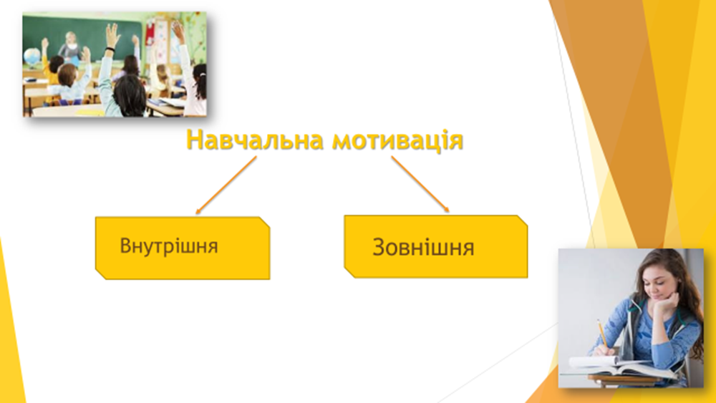


Slide 9
П’ять рівнів навчальної мотивації
Перший рівень – високий рівень шкільної мотивації, навчальної активності.
Другий рівень – гарна шкільна мотивація.
Третій рівень – позитивне відношення до школи( але школа приваблює таких дітей переважно поза навчальною діяльністю)
Четвертий рівень – низька шкільна мотивація.
П’ятий рівень – негативне відношення до школи, шкільна дезадаптація

Slide 10

Причини зниження інтересу до навчання:
- перенасичення інформаційним простором;
- захоплення батьків у формуванні «Раннього розвитку» критика навчання дитини з боку дорослих
- не беруться до уваги потреби дитини, її можливості сприймати і засвоювати інформацію, її фізичний розвиток, здоров’я.

Slide 11

Молодший шкільний вік:
• є початком становлення мотивації навчання, від якого багато в чому залежить доля дитини протягом усього шкільного періоду;
• має великі резерви формування мотиваційної сфери, які необхідно використовувати, щоб уникнути «мотиваційного вакууму» під час переходу до середньої школи.

Slide 12
Дитина, яка навчається у початкових класах втратила інтерес до навчання якщо:
- У дитини не сформовані позитивні взаємини із вчителем;
- Відмовляється від допомоги, хоча вона їй дуже потрібна;
- Перед тим як іти до школи скаржиться батькам на нездужання, а коли повертається додому говорить про втому, сонливість.
- Незадоволена своїми успіхами у класі;
- Дитина упевнена, що у неї нічого не вийде, і хоче щоб її заспокоїли та похвалили;
- Відмовляється розповідати про школу, не цікавиться життям класу;
- У першому класі – сумує за дитячим садком, у четвертому – боїться переходити у п’ятий клас;
- Скаржиться на відсутність друзів.

Slide 13
Поради щодо формування позитивної мотивації молодших школярів:
- Максимальне заохочення;
- Увага до кожного;
- Помилки нормальне та потрібне явище;
- Створення ситуацій успіху і довіри. Формування в учня позитивного ставлення до навчання;
- Високий рівень довірливих, емоційних відносин учня та вчителя;
- Розвиток мовленнєвих знань та умінь;
- Постійний зв'язок із батьками.

Slide 14
Середня школа : самостійність і заохочення
Навчити вчитися: скласти чіткий розпорядок дня та план занять
Підняти самооцінку
Послабити контроль

Slide 15
Дитина – підліток втратила інтерес до навчання, якщо у неї спостерігається хоча б три фактори
- Їй не цікаві шкільні предмети;
- Вона часто критикує вчителя;
- Систематично спізнюється на заняття;
- Забуває записувати домашнє завдання;
- Часто не здає на перевірку зошити і з письмовими завданнями, навіть якщо вони й виконані;
- Не виконує завдання з уроків, які пропустила;
- Прояви нестандартної поведінки під час навчання, та регулярні зауваження;
- Не бере участі в житті класу;
- Відпрошується з уроків посилаючись на погане самопочуття;
- Систематичне почуття втоми;
- У неї немає друзів, або навпаки – дитина спілкується з ними цілими днями, забувши про навчання;
-

Slide 16
Шляхи формування мотивації в учнів середньої школи:
- Новизна знань;
- Усвідомлення цінності отриманих знань, їх корисності;
- Забезпечення відчуття « просування вперед»;
- Творча, пошукова атмосфера на уроці;
- Реальні навчальні вимоги до предмета;
- Хвалити виконавця, критикувати - виконання;
- При потребі звертати увагу на минулі успіхи;
- Активізація самостійної, пошукової роботи;
- Не дозволяти жорсткої конкуренції між учнями, не порівнювати їх між собою;

Slide 17
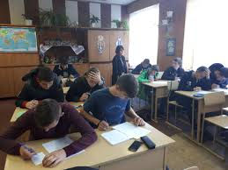
Старша школа : професійне самовизначення та результативність ЗНО

Slide 18
Дитина – старшокласник втратила інтерес до навчання якщо …
- Регулярно спізнюється на уроки та їх погулює;
- Замикається в собі або навпаки, гарячкує, коли їй ставлять питання про школу;
- Робить завдання в останню мить;
- Під час контрольної роботи вона не могла нічого написати і здавала порожній аркуш;
- Їй важко зосередитись;
- Важко планувати свою шкільну діяльність;
- Не замислюється про своє майбутнє
- Часто «хворіє» у ті дні коли проводиться тематичне оцінювання.

Slide 19

Шляхи формування мотивації старшокласників
- Повага до особистості учня;
- Поставлена під сумнів доступна учням логіка пояснення;
- Затосування інформаційних технологій;
- Індивідуальні , творчі завдання, що дають можливість учневі продемонструвати власну унікальність;
- Заохочувати бажання досягти визнання. Багато дітей вчаться не тільки заради знань, а й заради престижу.
- Іноді просто говоріть «Треба»! Проте цьому заклику надавайте особистісної спрямованості – «Це пригодиться Тобі на ЗНО».
- Використовуйте наміри старшокласників . Пам’ятайте: намір виникає на основі потреби.

Slide 20
Методи, які використовує педагог з метою формування в учнів позитивної мотивації до навчальної діяльності
1. Метод емоційного стимулювання у поєднанні із словесним методом (прийоми зацікавлення, здивування)
2. Навчальні екскурсії
3. Наочні (демонстрація)
4. Проблемно – пошукові
5.Практичні (дати алгоритм виконання завдання)

Slide 21
6. Методи, які стимулюють пізнавальні запити учнів (незакінчені завдання, тексти, які спонукають ставити запитання, або шукати правильні шляхи виконання спрямовані на отримання додаткової інформації )
7. Методи, які стимулюють ініціативу учнів
8. Методи, які стимулюють ініціативу, яка проявляється під час діяльності (прийом навмисних помилок, прийом «Лабіринт»)
9. Методи, що стимулюють колективну діяльність ( робота в групах).

Slide 22

ВИСНОВОК:
- Інтерес і сенс вчитися: дитині необхідно відчувати задоволення від того, чим вона займається і розуміти , для чого вона це робить
- Уміння ставити цілі і досягати їх, тобто планувати , концентруватися, контролювати свої дії
- Віра в себе та розуміння, що успіх залежить лише від самої дитини;
- Наполегливість в подоланні труднощів, рішучість довести почате до кінця
- Порадьтеся з дитиною і почніть із ліквідації тих навчальних труднощів, які для неї більш значущі;
- Організувати співробітництво учнів на уроці, взаємодопомогу, позитивне ставлення класу до предмета і навчання в цілому;
- Самому правильно формувати стосунки з учнями, бути зацікавленим у їхніх успіхах, мати авторитет.

Slide 23
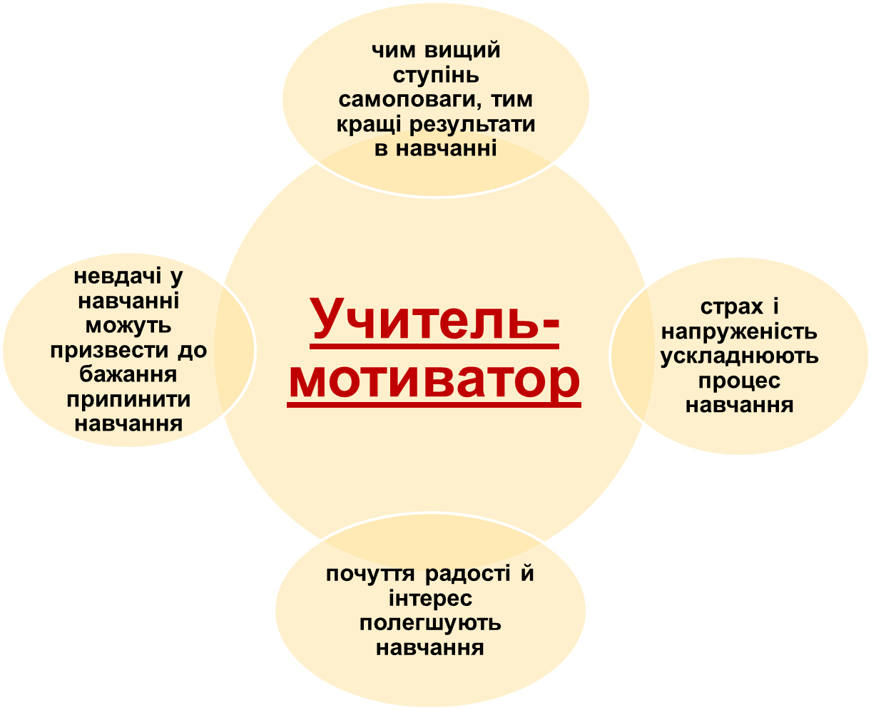


Slide 24

підтримувати рівний стиль стосунків між усіма учасниками навчання;
підбадьорювати учнів, коли вони стикатимуться з труднощами;
підтримувати позитивний зворотній зв’язок;
піклуватися про різноманітність форм і методів навчання;
привчати учнів до пізнавальної праці, розвивати їх наполегливість, силу волі, цілеспрямованість;
заохочувати виконання завдань підвищеної складності;
учити чітко визначати мету, завдання;
формувати почуття відповідальності, обов’язку;
учити висувати вимоги насамперед до самого себе.

Slide 25

Мотивація навчальної діяльності шляхом створення проблемної ситуації
Мотивація навчальної діяльності шляхом використання технології «Мозковий штурм»
МОТИВАЦІЯ
Мотивація навчальної діяльності шляхом бесіди
Мотивація навчальної діяльності в процесі гри
Мотивація навчальної діяльності за технологією «Незакінчене речення»

Slide 26
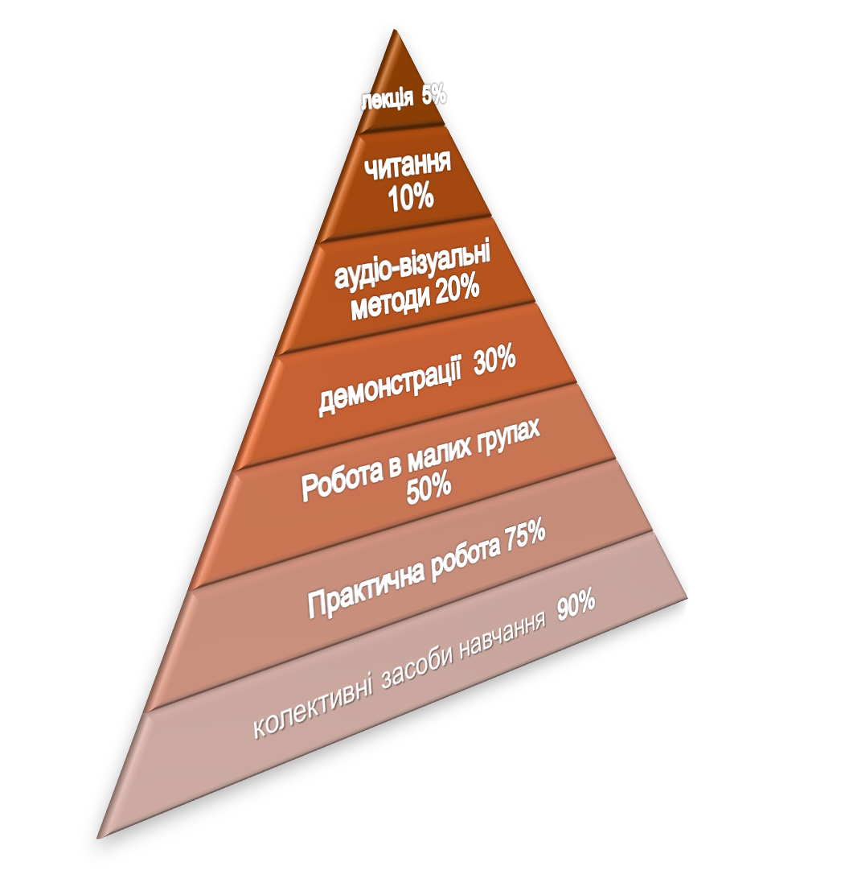


Ефективність навчання

Slide 27
1.Гра: «Так» чи «Ні»
Навчає:
-пов’язувати факти в єдину картину;
- систематизувати належну інформацію;
- слухати та чути.
Схема: вчитель загадує слово ,на задану тему; учні намагаються знайти відповідь, задаючи питання; вчитель відповідає «так», «ні» або «і так і ні»
Приклади: діти задають питання, що стосую.ться цього слова, його значення, походження, призначення і т.ін.

Slide 28
3.Аудіювання.
Who Understand the Text Best?
(Хто зрозумів текст найкраще?)
Учитель роздає учням картки, на яких написані речення, що або відповідають змістові тексту, або не відповідають йому.
Завдання учнів – після прослуховування тексту відмітити ті речення, що відповідають змісту.

Slide 29
Мотиваційні відео

